Slide 1

স্বাগতম

Slide 2

শিক্ষক পরিচিতি
  মোছাঃ জহুরা খাতুন
  প্রভাষক,
  ইসলামের ইতিহাস ও সংস্কৃতি
  নাটোর সিটি কলেজ, নাটোর ।

Slide 3
পাঠ পরিচিতি
শ্রেনিঃ একাদশ
বিষয়ঃ ইসলামের ইতিহাস- ২য় পত্র
অধ্যায়ঃ ৬ষঠ অধ্যায়
উপস্থিতিঃ ২০ জন।
তারিখঃ২৯/০১/২০২০ইং

Slide 4
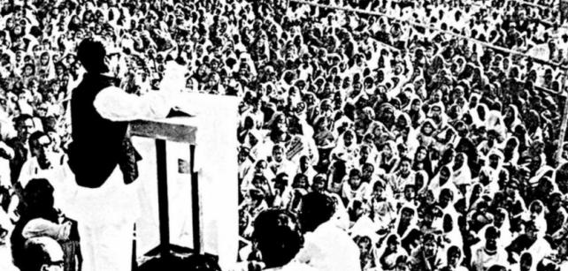
বঙ্গবন্ধর ৭ই মার্চের ভাষণ

Slide 5
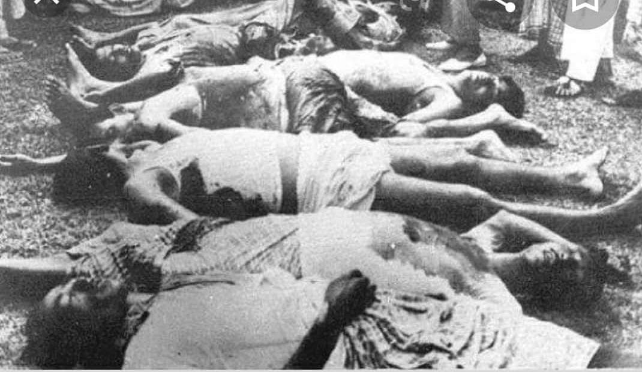
পাকিস্তান সেনাবাহিনীর গণহত্যা

Slide 6
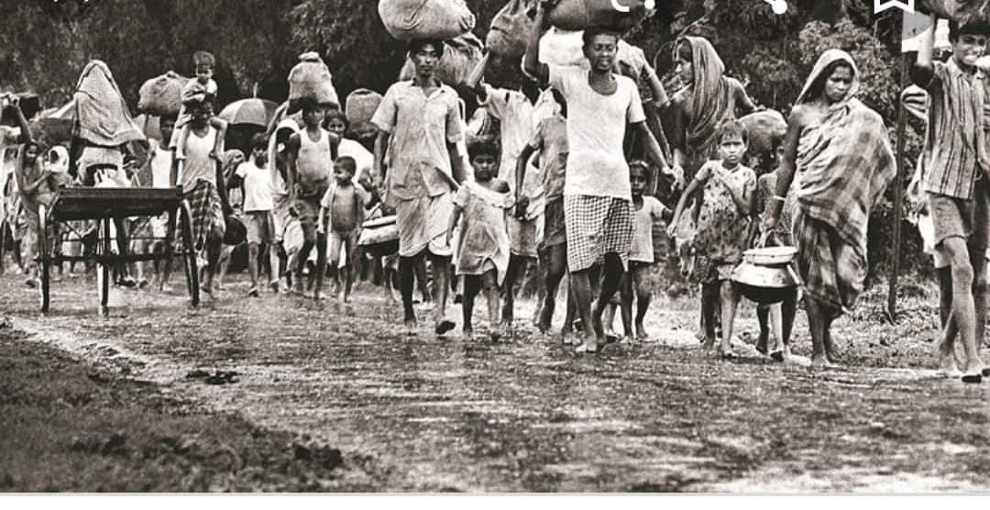
শরণার্থী বাংগালি

Slide 7
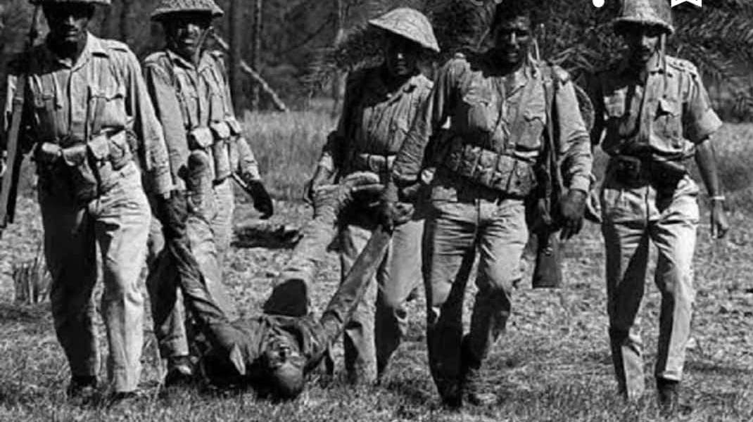
পাকিস্তানিদের নির্যাতন

Slide 8
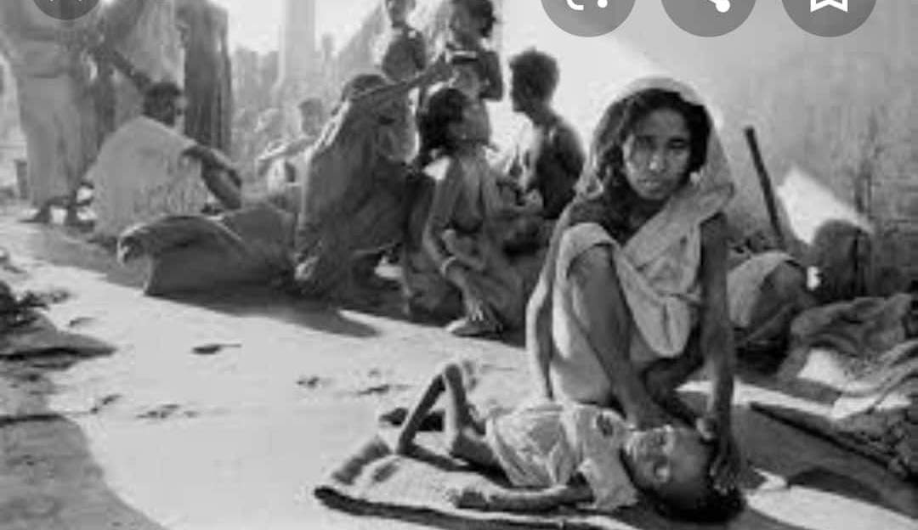
যুদ্ধ পরবর্তী বাংলাদেশের জনগণ

Slide 9
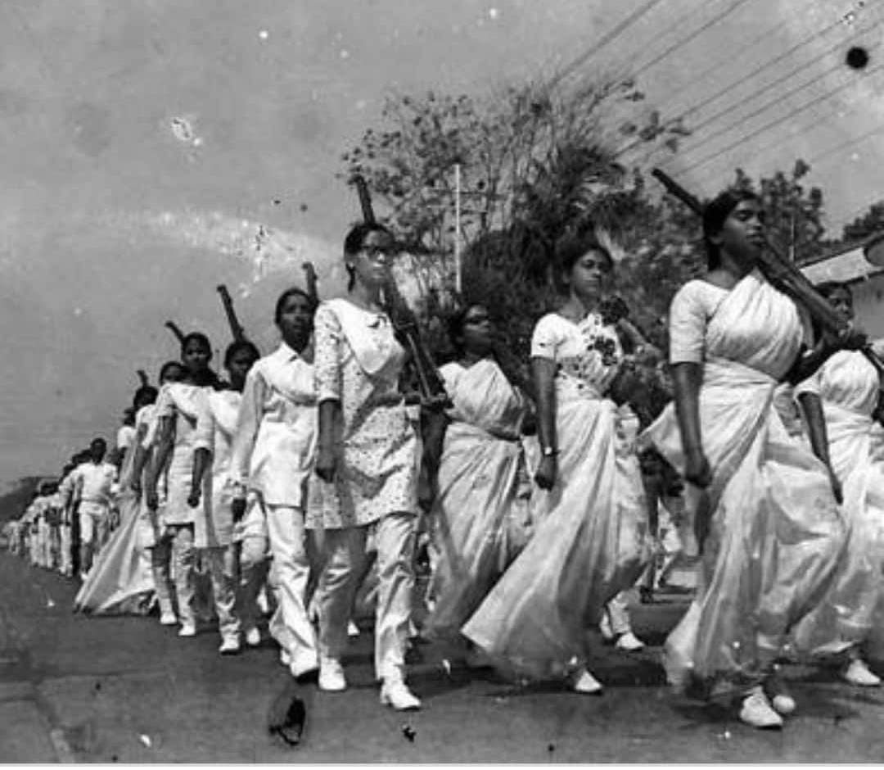
মুক্তিযুদ্ধে নারীপুরুষের অংশগ্রহণ

Slide 10
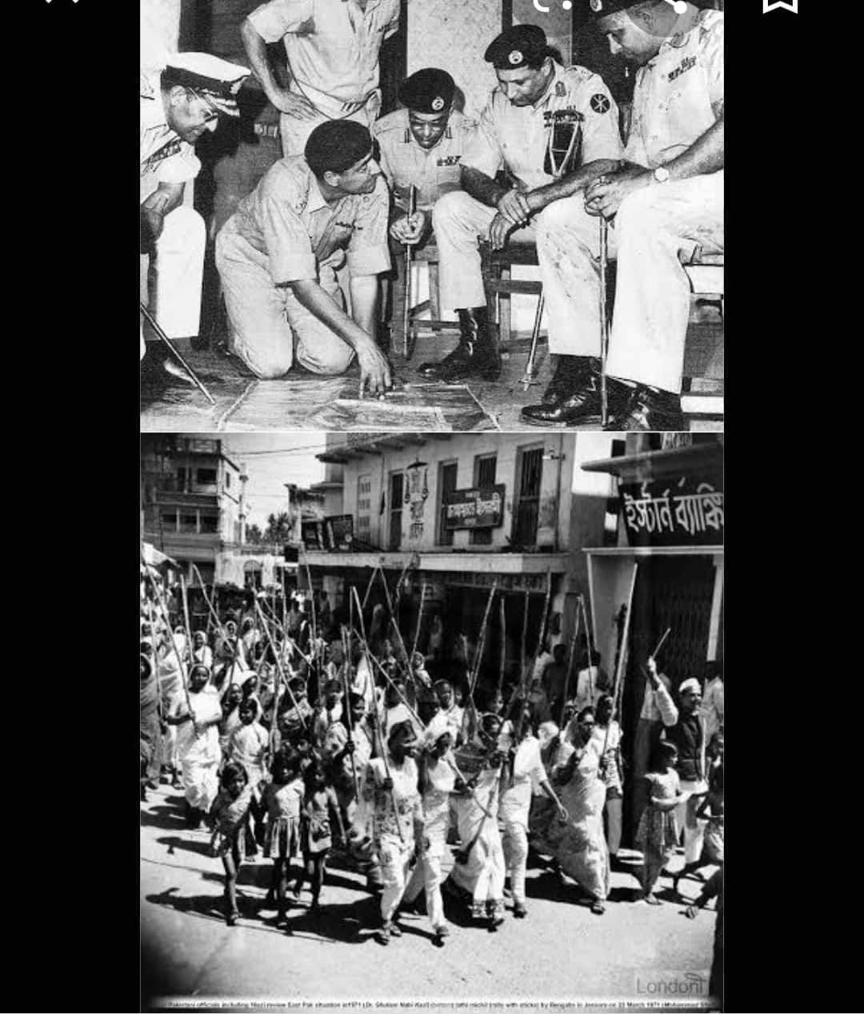
পাকিস্তানবাহিনীর আত্মসমর্পণঃ ১৬ই ডিসেম্বর ১৯৭১

Slide 11
শিখন ফল
এই পাঠ শেষে ছাত্ররা…………………
বঙ্গবন্ধুর ৭ই মার্চ এর ভাষণের বিষয়বস্তু ও তাৎপর্য ব্যাখ্যা করতে পারবে।
২৫শে মার্চের কালরাতে পাকিস্তানি হানাদার বাহিনীর বাঙ্গালিদের উপর
পরিচালিত নির্মম গণহত্যার বিবরণ দিতে এবং ২৬ শে মার্চের প্রথম প্রহরে বঙ্গবন্ধুর স্বাধীনতার ঘোষণার বিষয়ের বর্ণনা দিতে পারবে ।

Slide 12
৭ই মার্চের ভাষণঃ
বঙ্গবন্ধুর ৭ই মার্চের ভাষণ ছিল জাতির জন্য সুস্পষ্ট দিক নির্দেশনা । এ ভাষণের মূল বিষয় ছিল ৪ টিঃ
১।চলমানসামরিক আইন প্রত্যাহার করা।
২।সৈন্যদের ব্যারাকে ফিরিয়ে নেয়া ।
৩।গণহত্যার তদন্ত এবং
৪।নির্বাচিত প্রতিনিধিদের হাতে ক্ষমতা হস্তান্তরিত করা ।

Slide 13
৭ই মার্চের ভাষণঃ
৭ই মার্চের ভাষণঃ
বঙ্গবন্ধুর ৭ই মার্চের ভাষণছিলকার্যতবাংলাদেশের স্বাধীনতার পরোক্ষ ঘোষণা একারণে বাঙালি জাতি তথা বাংলাদেশের ইতিহাসে এই ভাষণ অত্যন্ততাৎপর্য পূর্ণ। ৭ই মার্চের ভাষণে বঙ্গবন্ধু এদেশের মানুষকে মুক্তিযুদ্ধের জন্যপ্রস্ততিগ্রহনের নির্দেশ দেন। তিনি তার ভাষণে বলেন,”এবারের সংগ্রাম আমাদের মুক্তির সংগ্রাম এবারের সংগ্রাম স্বাধীনতার সংগ্রাম।” বঙ্গবন্ধুর এই
ঘোষণাকে মুক্তিযুদ্ধের সবুজ সংকেত মনে করে ৭ই মার্চের পর থেকে যুদ্ধের
মানসিক প্রস্ততি নিতে থাকে বাঙালিরা । ২০১৭ সালের অক্টোবর মাসে ইউনেস্কো বঙ্গবন্ধুর৭ই মার্চের ভাষণকেবিশ্ব প্রমান্য ঐতিহ্য হিসেবে স্বীকৃতি
দিয়েছে ।

Slide 14
১৯৪৭খ্রিস্টাব্দে পাকিস্তান রাষ্ট্রের জন্ম
১৯৫২ খ্রিস্টাব্দ ভাষা আন্দোলন
১৯৬৬ খ্রিস্টাব্দ ৬ দফা
১৯৬৯গণভ্যুথান
১৯৭০নির্বাচন
অসহযোগ আন্দোলন

Slide 15
১৯৪৭খ্রিস্টাব্দে ভারত উপমহাদেশে ইংরেজ শাসনের অবসান ঘটে । এবংদ্বিজাতি তত্তের ভিত্তিতে ভারত ও পাকিস্তান নামে দুটি স্বাধীন রাষ্ট্রের জন্ম হয়। পাকিস্তান ও পূর্ব-বাংলা নিয়ে হয় পাকিস্তান রাষ্ট্র।

Slide 16
মূল্যায়ন
১। ৭ই মার্চের ভাষণ কে দিয়েছিলেন? এবং তা কত মিনিট দীর্ঘ ছিল ?
উত্তরঃ বঙ্গবন্ধু শেখ মুজিবুর রহমান/তাজউদ্দিন আহমেদ / মাওলানা
ভাসানি । ১৮/১৯/২০ মিনিট
২। কত তারিখ থেকে পাকিস্তান শাসনের বিরুদ্ধে অসহযোগ আন্দোলন শুরু হয়।
উত্তরঃ১৯৭১ সালের ০১/০৩/০৫ই মার্চ।
৩। ঐতিহাসিক রেসকোর্স ময়দানের বর্তমান নাম কি ?
উত্তরঃরমনাপার্ক / সোহরাওয়ার্দী উদ্যান
৪। কত তারিখে কোন সংস্থায় ৭ই মার্চের ভাষণকে বিশ্ব প্রামাণ্য ঐতিহ্য
স্বীকৃতি দেওয়া হয় ?
উত্তরঃ২০১৭ সালের ৩০অক্টোবরে ,জাতিসঙ্গের শিক্ষা ,বিজ্ঞানও সংস্কৃতি বিষয়ক সংস্থা ইউনেস্কো

Slide 17
বাড়ির কাজ
১। ৭ই মার্চের ভাষণের বিষয় বস্তু কি ছিল ?
২। এই ভাষণের তাৎপর্য ব্যাখ্যা কর।

Slide 18

ধন্যবাদ

